Slide 1
ENERGIA: IL FUTURO È DIGITALE. Fattori abilitanti e nuovi modelli di business
Dott. Marco Carta, AD Agici Finanza d’Impresa

Slide 2
CHI SIAMO
Agici Finanza d’Impresa e le 5 Business Unit
Agici Finanza d’Impresa è una società di ricerca e consulenza specializzata nel settore delle utilities, delle rinnovabili, delle infrastrutture e dell’efficienza energetica.
Collabora con imprese, associazioni, amministrazioni pubbliche e istituzioni per realizzare politiche di sviluppo capaci di creare valore.
UTILITIES
INFRASTRUTTURE
RINNOVABILI
Osservatorio I Costi del Non Fare
Osservatorio sulle Alleanze e le Strategie nel Mercato Pan-Europeo delle Utilities
Osservatorio Internazionale sull’Industria e la Finanza delle Rinnovabili
Quality Project Lab
EFFICIENZA ENERGETICA
ACQUA
RINNOVABILI, MOBILITÀ, EFF. ENERGETICA
Centro Studi per l’Economia e il Management dell’Efficienza Energetica
Osservatorio sulla Sostenibilità del Sistema Idrico
Monitor
Piano Energia e Clima

Slide 3
Le tre parti della presentazione
La transizione energetica | Il digitale per l’energia | Nuovi Business model
Principali driver: Mutamenti di domanda Ingresso di nuovi player nel mercato | Caratteristiche salienti: I fattori abilitanti: costi e applicazioni delle tecnologie Il digitale nella filiera dell’energia Impatti sui ritorni delle Utility | Casi Studio: DR – Next kraftwerke IOT nel settore della generazione tradizionale – ABB Ristrutturazioni innovative – Enel X e Iren Smart Solutions
Conclusioni

Slide 4
La transizione energetica

Slide 5
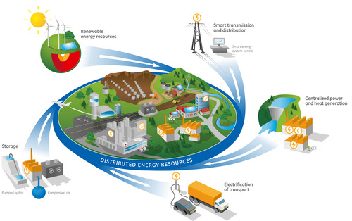
I mutamenti della domanda di energia
Centrali più piccole (tipicamente FER combinate con generazione convenzionale)
Area locale di generazione e consegna
Breve distanza tra generatore e consumatore
Perdite di potenza minimizzate nella trasmissione
Previsione della domanda di energia più accurata
Appiattimento dei prezzi dell'energia
Minori emissioni
Il settore energetico si sta trasformando in un mercato orizzontale e decentralizzato con attenzione particolare alla decarbonizzazione e sicurezza della fornitura

Slide 6
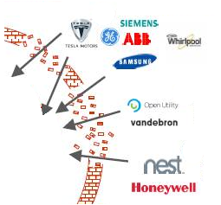
nuovi player nel mercato
Operatori tecnologici Siemens, GE, Tesla, ABB, Samsung
Piattaforme di condivisione dell’energia Open Utility, Vandebron
Fornitori di oggetti connessi (IoT) Nest, Honeywell
Fornitori di System integration Accenture, Reply, Gartner
Software houses Oracle
Gruppi commerciali integrati Ikea, etc.
Giganti digitali Google, Amazon, etc
TRADITIONAL
ENERGY SECTOR
La transizione energetica ha aperto le porte a nuovi players che possono veicolare i propri servizi direttamente ai clienti

Slide 7
Il digitale per l’energia

Slide 8
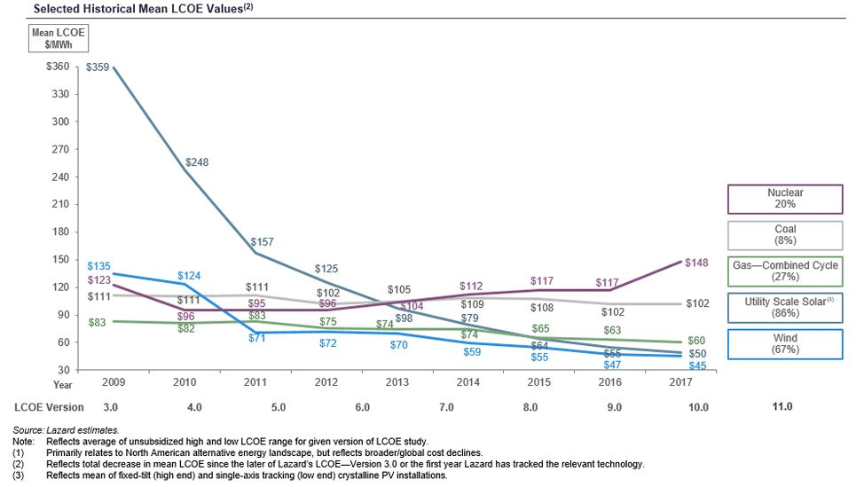
I fattori abilitanti: costi e applicazioni delle tecnologie
LCOE FER
Centralized Generation
Buildings and cities
Distributed Generation
Connected devices
E-Mobility (EV)
Energy Communities
Grid TSO & DSO
Storage systems
Communications & data analytics
IoT
Il calo dei costi delle FER distribuite, dei sensori e della potenza di calcolo impone l’adozione di soluzioni digitali trasversali a tutta la filiera

Slide 9
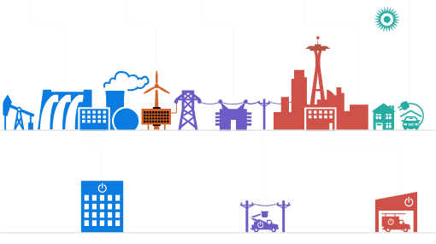
Il digitale nella filiera dell’energia
Gestione degli asset "data-driven" es. manutenzione predittiva
Automazione del sistema = maggiore sicurezza ed efficienza
Analisi delle abitudini per attivare comunicazioni su misura
Risorse energetiche distribuite attivate in seguito ad analisi dei dati
Piattaforma comune per supportare energia distribuita e il mercato
Generazione
TS/DS
Consumo
Analisi dei dati e automazione centralizzata
Dati
Consapevolezza degli andamenti permette di introdurre sistemi di bilanciamento
Accesso in remoto a strumenti di lavoro
La digitalizzazione è trasversale alla filiera energetica e permette automazione, manutenzione predittiva e una migliore offerta ai clienti

Slide 10
Impatti sui ritorni delle Utility
Aumento EBIT, %
Generazione Manutenzione ottimizzata degli impianti Gestione dei ricambi Gestione dei carburanti | Scambio Decisioni più informate Bilanciamento energetico ottimizzato | Distribuzione Minori perdite Manutenzione predittiva Maggiore produttività della forza lavoro | Vendita Prodotti nuovi e specifici Migliore segmentazione Diversificazione dell’offerta Operazioni digitali (billing etc.) | Sedi centrali Operazioni ottimizzate attraverso pianificazione aziendale delle risorse | Impatti totali
La digitalizzazione ha impatti significativi sui ricavi delle Utility

Slide 11
Nuovi Business model

Slide 12
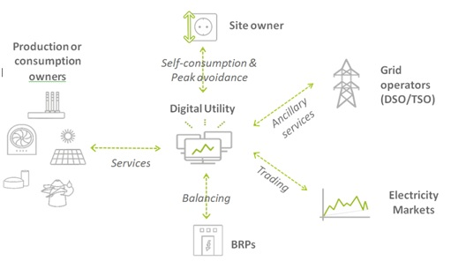
DR – Next kraftwerke
Gli aggregatori soddisfano il bisogno di flessibilità nel mercato energetico

Slide 13
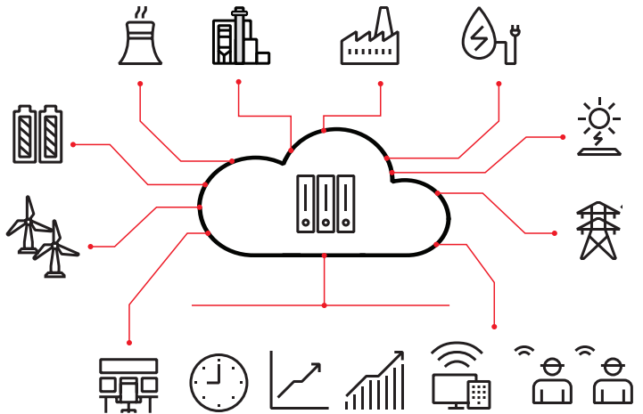
IOT nel settore della generazione tradizionale - ABB
Soluzione IoT per impianti virtuali
Rende possibile aggregare FER e generazione tradizionale con storage e carichi controllabili
Basato su comunicazione automatizzata tra management dell’energia e unità tecnica
Modelli matematici per ottimizzare il prelievo
La generazione fossile può migliorare la propria competitività se gestita in modo efficiente e integrata ad altre fonti produttive

Slide 14
Ristrutturazioni innovative – Enel X e Iren Smart Solutions
«Siamo una Energy Cloud Platform» - F. Venturini
Separazione netta dal vecchio business della fornitura energetica
Soluzioni digitali e tecnologiche chiavi in mano
M&A di aziende leader del DR: es. Enernoc
Product-line del Gruppo Iren specializzata nel campo della building efficiency
Nata per integrare competenze e tecnologie di diversi silos di EE
Le Utility stanno cominciando a creare controllate autonome per tagliare con il passato e liberare il potenziale della rivoluzione digitale
Notes:
Iren Smart Solutions è la product-line del Gruppo Iren specializzata nel campo della building efficiency

Slide 15
Conclusioni

Slide 16
marco.carta@agici.it

Slide 17
Passi verso la digital energy trasformation
La rivoluzione digitale significa in primo luogo cambiare il modo di operare. Per fare ciò si deve:
Sviluppare una strategia di trasformazione digitale che può radicarsi con successo nell’organizzazione
La strategia deve girare intorno ai valori e capacità dell’azienda, includendo il portfolio di prodotti, le competenze tecniche e la vicinanza ai clienti
I progetti e le collaborazioni devono essere pianificate mirando a digitalizzare i processi “core”, migliorare le piattaforme IT e conquistare nuovi spazi di business
La trasformazione digitale comporta un cambio culturale nelle utility. Da investimenti di lungo termine in asset ad alto investimento iniziale a continue innovazioni scalabili

Slide 18
IL MONITOR PEC
Gli obiettivi
Monitorare lo sviluppo del Piano e supportare il Governo suggerendo azioni concrete per il raggiungimento degli obiettivi che lo stesso Piano avrà fissato.
Attività di monitoraggio del Piano Nazionale Integrato Energia e Clima che il Governo italiano (come tutti i Governi della UE) dovrà predisporre in bozza entro il 2018 e in via definitiva entro il 2019.
L'iniziativa è rivolta a Enti Pubblici, Imprese pubbliche e private, Associazioni di categoria, enti di ricerca, ecc.
Le attività
Predisposizione di tre Report (Efficienza energetica, rinnovabili, mobilità) riservati ai partners
Incontri a porte chiuse con i partner per discutere le questioni più rilevanti
Incontri di discussione dei documenti governativi
Attività di comunicazione nei confronti delle varie categorie di stakeholders.

